Slide 1
Καλώς ήρθατε στην παρουσίαση του Technico
Κωνσταντίνος Παΐλας
Email: pailaskonst@gmail.com
LinkedIn: Konstantinos Pailas

Slide 2

Τι θα δούμε?
Στόχοι
Δυσκολίες
Technico App
Reflection

Slide 3








Στόχοι
Ανάπτυξη μιας full stack εφαρμογής. (Technico)
Υλοποίηση endpoints για το προϋπάρχον back-end. (Jakarta EE)
Δημιουργία ενός αποδοτικού και όσο γίνεται πλήρους front-end. (Angular)
Εξοικείωση με τεχνολογίες και πρακτικές.
Τεχνολογίες:

Slide 4
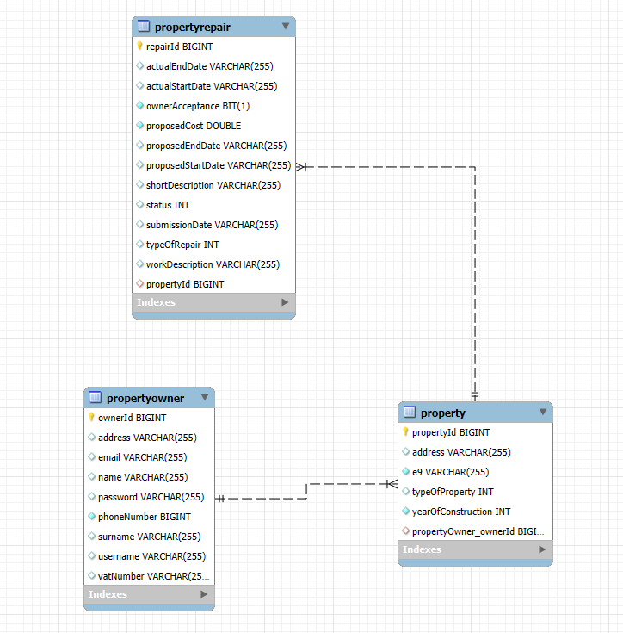
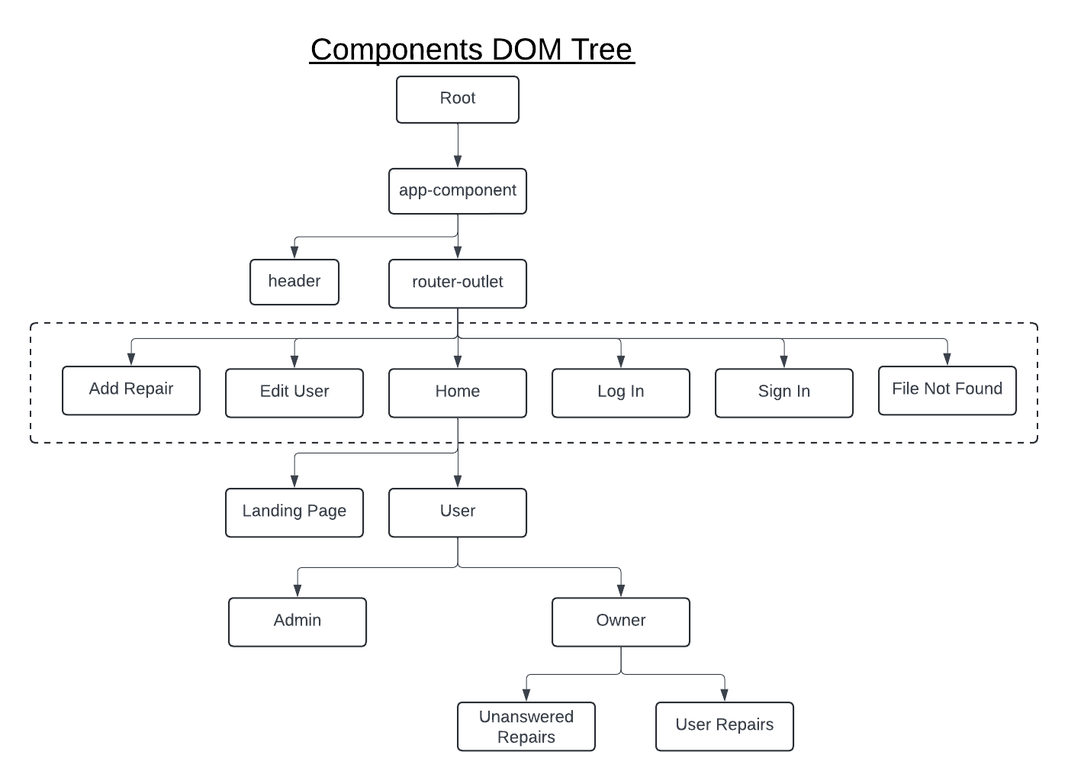
Ανάπτυξη

Slide 5
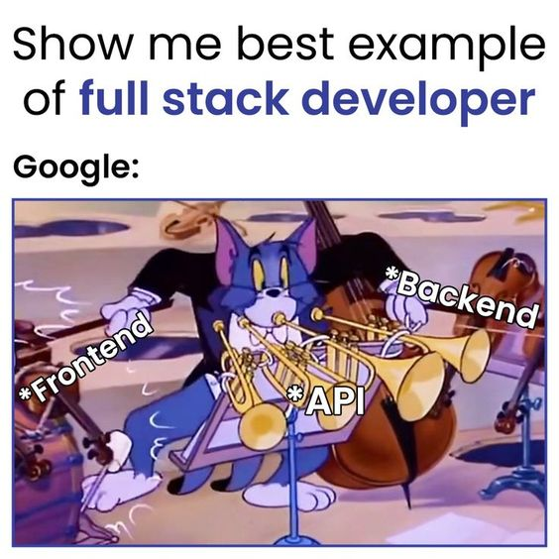
Δυσκολίες
Νέες Τεχνολογίες
Being my own team
Full Stack for the first time

Slide 6
DEMO TIME!!!

Slide 7
Final thoughts/Reflection
Refactorings (Frontend & Backend)
Testing
Date dropdowns for better UX
Property Repair views for Administrator

Slide 8
Thank you!!!

